Slide 1
6.移动支付
6-2 支付宝支付

Slide 2
学习目标
素质目标
能力目标
具有较强的系统分析问题、解决问题能力及实践操作能力
知识目标
能熟练使用手机支付宝的各项功能
掌握支付宝的功能及使用

Slide 3
一、案例导入——支付宝
支付宝（中国）网络技术有限公司是国内领先的第三方支付平台，致力于提供“简单、安全、快速”的支付解决方案。2003年10月18日，淘宝网首次推出支付宝服务。2004年12月8日，浙江支付宝网络科技有限公司成立。支付宝旗下有“支付宝”与“支付宝钱包”两个独立品牌。
自2014年以来支付宝成为当前全球最大的移动支付厂商。支付宝主要提供支付及理财服务。包括网购担保交易、网络支付、转账、信用卡还款、手机充值、水电煤缴费、个人理财等多个领域。在进入移动支付领域后，为零售百货、电影院线、连锁商超和出租车等多个行业提供服务。还推出了余额宝等理财服务。 支付宝与国内外180多家银行以及VISA、MasterCard国际组织等机构建立战略合作关系，成为金融机构在电子支付领域最为信任的合作伙伴。

Slide 4
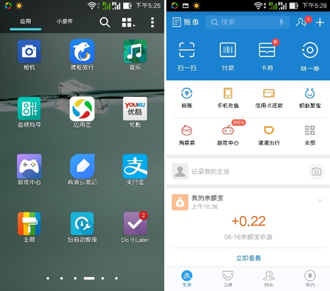
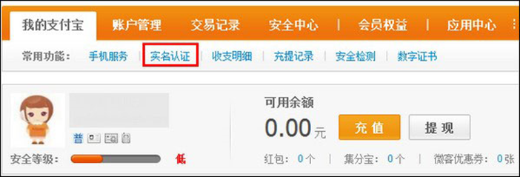
注册使用手机支付宝
1、注册支付宝账号；
2、绑定银行卡；
3、下载安装手机支付宝APP；
4、手机支付宝应用。

Slide 5
网上支付平台—支付宝
支付宝交易服务于2003年10月在淘宝网推出。目前支付宝网站（www.alipay.com）已成为国内先进的网上支付平台，用户覆盖整个C2C、B2C以及B2B领域。支付宝以其在电子商务支付领域先进的技术、风险管理与控制等能力赢得银行等合作伙伴的认同。
支付宝作为商家与消费者的一个中间信任平台，商家使用支付宝进行商品交易时，商家的产品必须得到消费者的确认后，支付宝才将消费者存入的资金直接转入商家账户中。如果消费者收到产品后发觉产品不合格或与期望值有重大出入，消费者可以拒收产品，消费者账户的资金也就不会转入商家的账户中。

Slide 6
1、支付宝的使用过程
（1）绑定淘宝账户和支付宝账户。
（2）登录支付宝，按照提示补全信息，激活账户。
（3）信息补充完整后设置付款方式。
（4）选择购买的商品，订单提交。
（5）付款成功，等待卖家发货。
（6）收到货品后，登录支付宝确认收货或退货。

Slide 7
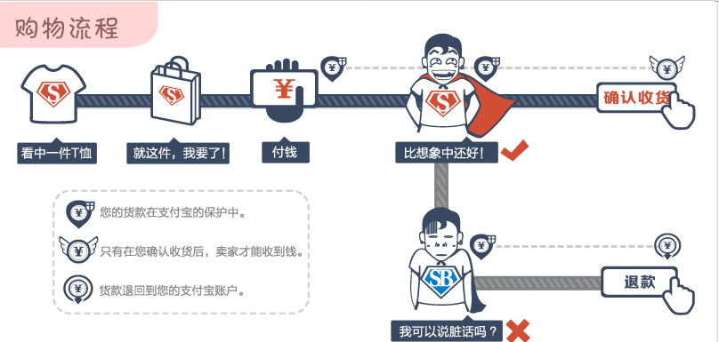

Slide 8
2、支付宝目前支持的付款方式
（1）货到付款
（3）网络银行
（5）余额支付
（7）信用卡分期
（9）消费卡支付
（2）找人代付
（4）快捷支付
（6）国际信用卡
（8）网点支付

Slide 9
3、使用支付宝的常见问题和解决办法
（1）为什么要安装安全控件？
为了提升支付宝账号的安全性，防止账号密码被木马程序或病毒窃取，支付宝公司采用安全控件，该安全控件实现了在SSL加密传输基础上对用户的关键信息进行再次的复杂加密，并可以有效防止木马程序截取键盘记录。
（2）忘记登录/支付密码怎么办，如何取回？
如果支付宝账户的登录/支付密码忘记了，应先单击密码输入框旁边的“忘记密码”，然后到注册邮箱里面去接收系统发出的取回登录/支付密码邮件，通过回答密码保护问题或者输入证件号码来自行修改一个新的密码。

Slide 10
（3）提现是否必须开通网上银行？
提现就是把支付宝上的余额转到注册时候填写的银行账户上，这样钱就可以自由使用了。提现使用的银行账户不一定要开通网上银行，只要是本人的银行卡或者存折，注意填写正确即可申请提现。
（4）如何申请退款？
申请退款的流程是：支付宝网站→我的支付宝→进行中的交易→查看→操作提示→退款。
（5）账号被盗，或者发现我的账号上面的余额不对，该如何处理？
如果会员的支付宝账户或者密码被盗，都要第一时间通知支付宝，收到核实后会做相应处理。同时为了避免不必要的损失，大家要保留好自己的支付密码，最好不要在公共场合如网吧中使用支付宝。

Slide 11
1.1
管好自己的网上钱包——支付宝
1.2
查看并提现支付宝货款
1.3
熟悉交易退款的操作

Slide 12
1.1 管好自己的网上钱包——支付宝
添加银行账户方便提取货款
绑定免费的手机动态服务

Slide 13
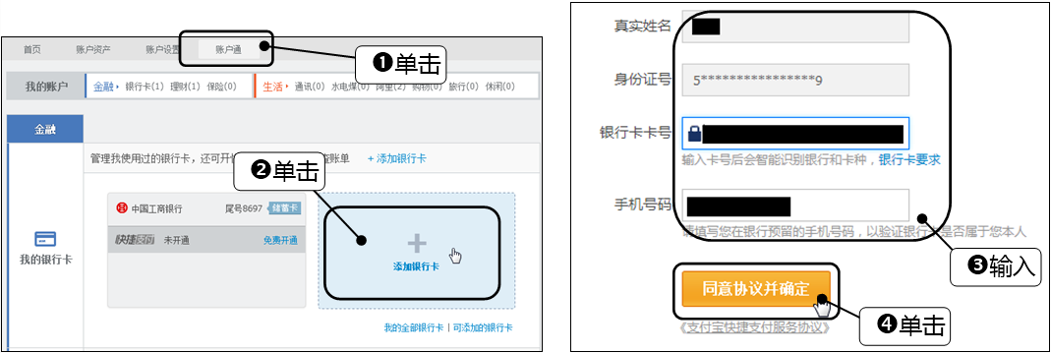
1.1.1 添加银行账户方便提取货款

Slide 14
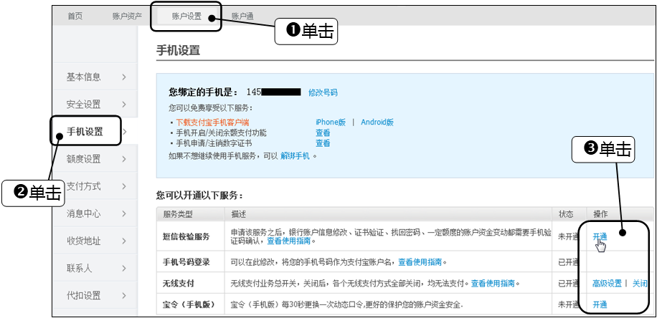
1.1.2 绑定免费的手机动态服务

Slide 15
1.2 查看并提现支付宝货款
查看支付宝中的款项
从支付宝中提现

Slide 16
1.2.1 查看支付宝中的款项

Slide 17
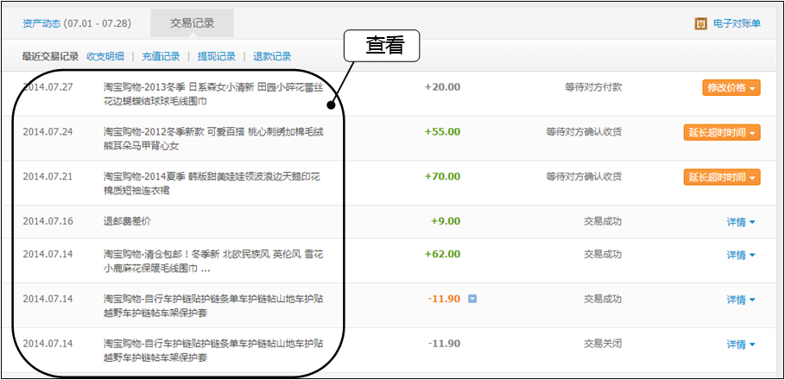
1.2.1 查看支付宝中的款项

Slide 18
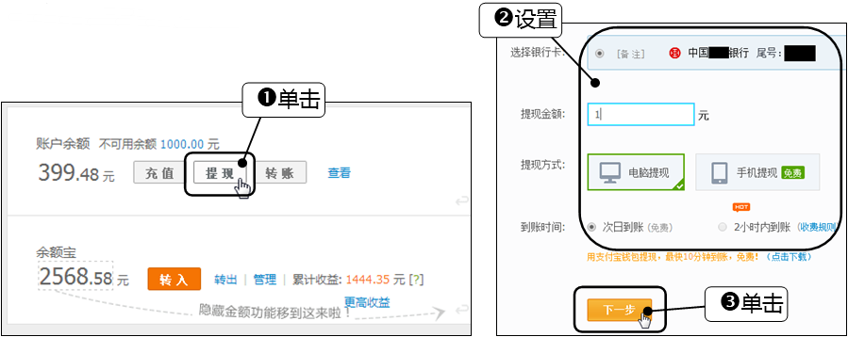
1.2.2 从支付宝中提现

Slide 19
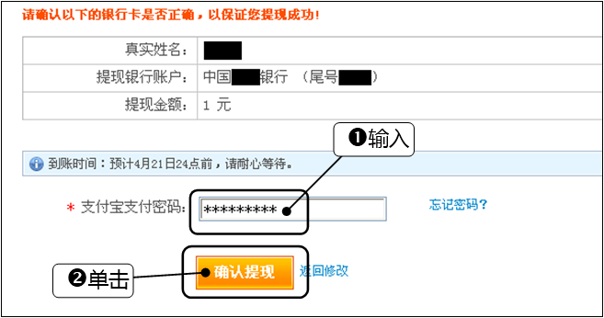
1.2.2 从支付宝中提现

Slide 20
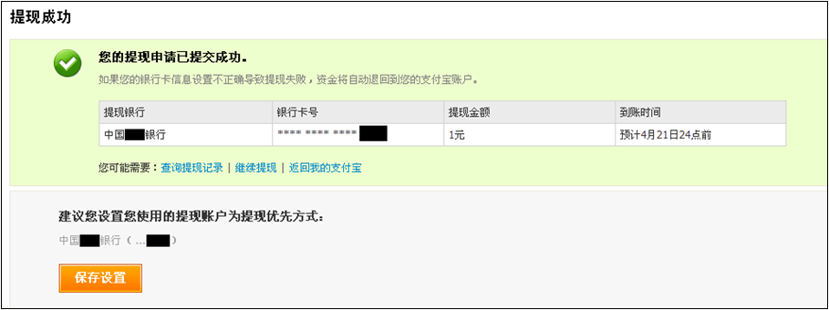
1.2.2 从支付宝中提现

Slide 21
1.3 熟悉交易退款的操作
买家申请退款的过程
卖家退款的过程
退货退款时尊重对方立场

Slide 22
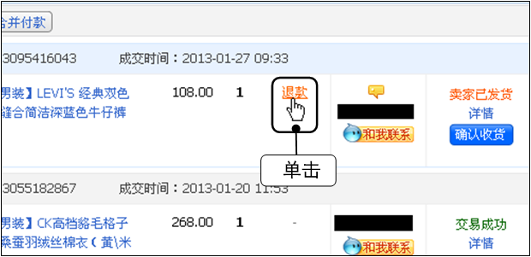
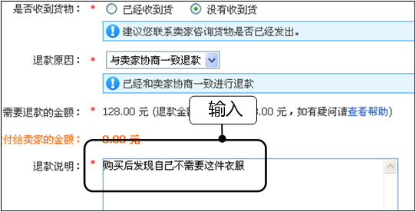
1.3.1 买家申请退款的过程

Slide 23
1.3.2 卖家退款的过程

Slide 24
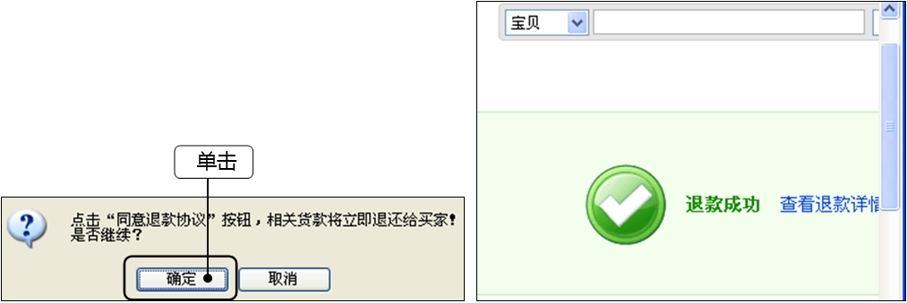
1.3.2 卖家退款的过程

Slide 25
1.3.3 退货退款时尊重对方立场
当买家向卖家表达不同的意见时，卖家要体谅和理解买家，从态度和语言上给予肯定，这样买家能觉得他的想法得到了接受和理解，觉得卖家能够站在他的角度思考问题，同样，他也会试图站在卖家的角度来考虑。
这样一来，也许原本就要退款的买家，可能就不再要求退款，而即使仍然坚持退款的买家，也不会和这个卖家成为仇人，反而可能觉得卖家服务态度好，下次又来购物也不一定。总之，“多个朋友多条路，少个敌人少堵墙”，只要尊重对方，总归不会有坏的结果。

Slide 26
Thank You
谢谢大家！

